Slide 1

NHIỆT LIỆT CHÀO MỪNG
CÁC THẦY, CÔ VỀ DỰ GIỜ
MÔN: TIẾNG VIỆT
Giáo viên: Vũ Thị Diễm
Trường Tiểu học Hùng Thắng

Slide 3

TRÒ CHƠI
Ô CỬA BÍ MẬT

Slide 4
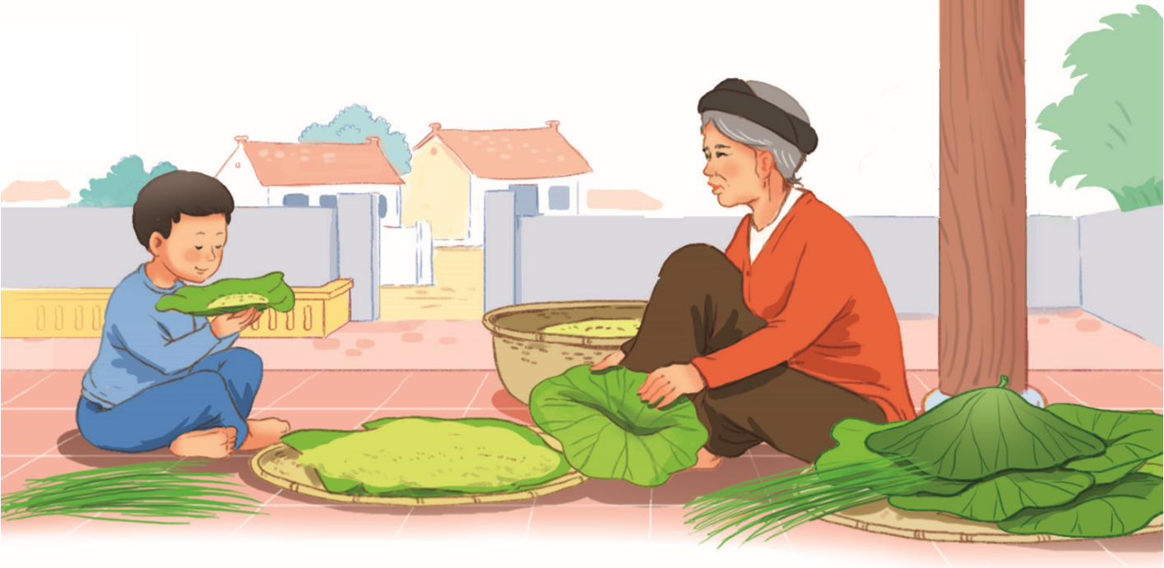
1
2
bàn chân
bến đò
3
4
khôn lớn
chăm chỉ

Slide 5
Hương cốm thơm thôn xóm.
Hương cốm thơm thôn xóm.

Slide 6

om
ôm
ơm
bờm rơm
khóm vòm
bờm rơm
khóm vòm
nộm tôm
nộm tôm

Slide 7

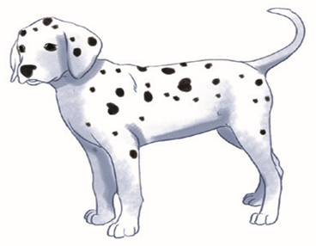
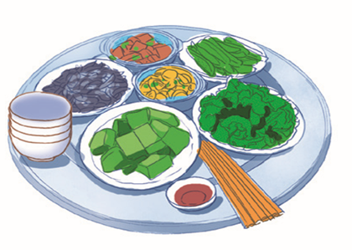
đom đóm
chó đốm
mâm cơm
đom đóm
chó đốm
mâm cơm

Slide 8
om
ôm
ơm
khóm vòm
nộm tôm
bờm rơm
đom đóm
chó đốm
mâm cơm

Slide 10


Slide 11


Slide 12


Slide 13


Slide 14


Slide 15


Slide 16


Slide 17


